Slide 1



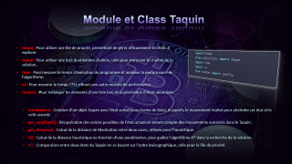
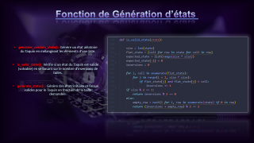




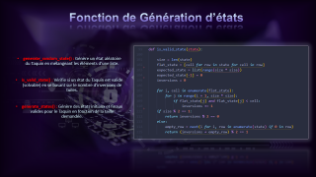
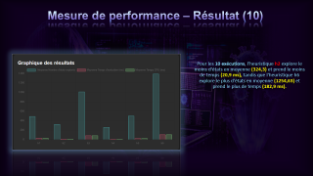
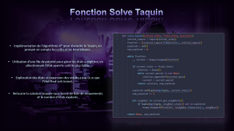


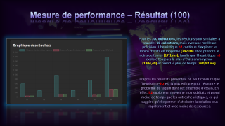

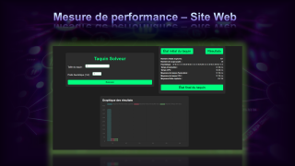


Jeu Taquin
Notes:
https://duotone.shapefactory.co/?i=-HH3cGeAC4o&f=3fc7ff&t=2c0058&q=_
https://duotone.shapefactory.co/?f=3fc7ff&t=2c0058&q=_

Slide 2
Jeu Taquin
Notes:
https://duotone.shapefactory.co/?i=-HH3cGeAC4o&f=3fc7ff&t=2c0058&q=_
https://duotone.shapefactory.co/?f=3fc7ff&t=2c0058&q=_

Slide 3
Jeu Taquin
Notes:
https://duotone.shapefactory.co/?i=-HH3cGeAC4o&f=3fc7ff&t=2c0058&q=_
https://duotone.shapefactory.co/?f=3fc7ff&t=2c0058&q=_

Slide 4
Jeu Taquin
Cliquez pour ajouter du texte
Notes:
https://duotone.shapefactory.co/?i=-HH3cGeAC4o&f=3fc7ff&t=2c0058&q=_
https://duotone.shapefactory.co/?f=3fc7ff&t=2c0058&q=_

Slide 5

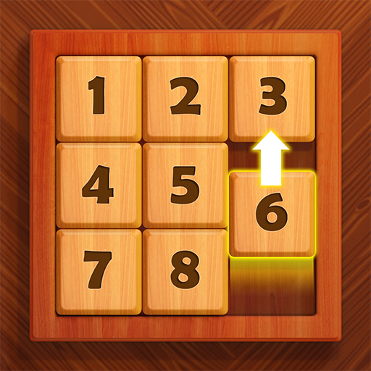
INTRODUCTION
Historiquement, le Taquin est un puzzle à glissière composé d'une grille avec des tuiles numérotées et une case vide. Le but du jeu est de déplacer les tuiles pour atteindre un état final déterminé, en faisant glisser les tuiles dans la case vide.
Ainsi dans cette présentation, nous allons explorer un programme qui résout le jeu du Taquin en utilisant l'algorithme A*. Je présenterais les différentes parties du code et détaillerais les fonctions utilisées.
Notes:
https://storyset.com/illustration/meditation/bro
https://duotone.shapefactory.co/?i=-HH3cGeAC4o&f=3fc7ff&t=2c0058&q=_

Slide 6

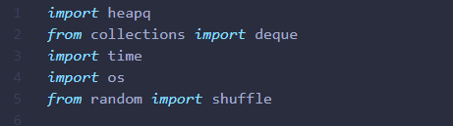
Module et Class Taquin
heapq : Pour utiliser une file de priorité, permettant de gérer efficacement les états à explorer.
deque : Pour utiliser une liste doublement chaînée, utile pour retrouver le chemin de la solution.
time : Pour mesurer le temps d'exécution du programme et analyser la performance de l'algorithme.
os : Pour mesurer le temps CPU, offrant une autre mesure de performance.
random : Pour mélanger les éléments d'une liste lors de la génération d'états aléatoires.
Initialisation : Création d'un objet Taquin avec l'état actuel (sous forme de liste), le parent, le mouvement réalisé pour atteindre cet état et le coût associé.
get_neighbors() : Récupération des voisins possibles de l'état actuel en tenant compte des mouvements autorisés dans le Taquin.
get_distance() : Calcul de la distance de Manhattan entre deux cases, utilisée pour l'heuristique.
h() : Calcul de la distance heuristique en fonction d'une pondération, pour guider l'algorithme A* dans la recherche de la solution.
lt() : Comparaison entre deux états du Taquin en se basant sur l'ordre lexicographique, utile pour la file de priorité.
Notes:
https://duotone.shapefactory.co/?i=roZgc7SXXmI&f=3fc7ff&t=2c0058&q=_

Slide 7

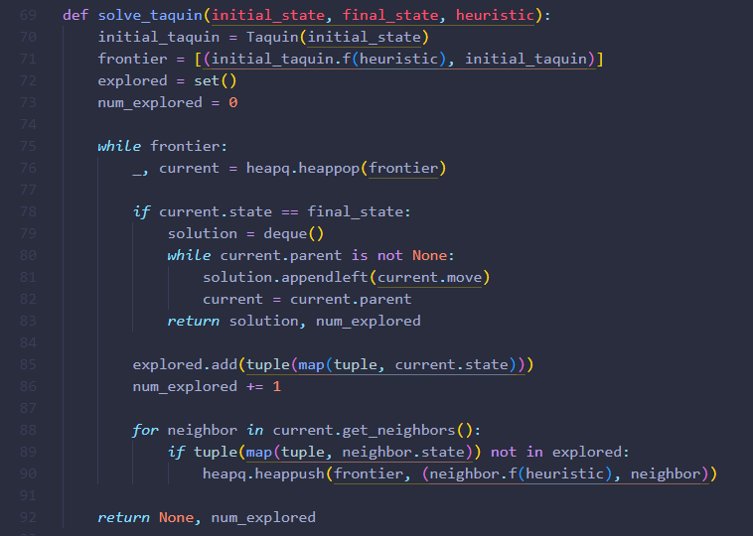
Fonction Solve Taquin
Implémentation de l'algorithme A* pour résoudre le Taquin, en prenant en compte les coûts et les heuristiques.
Utilisation d'une file de priorité pour gérer les états à explorer, en sélectionnant l'état ayant le coût le plus faible.
Exploration des états et expansion des voisins jusqu'à ce que l'état final soit trouvé.
Retourne la solution trouvée sous forme de liste de mouvements et le nombre d'états explorés.
Notes:
https://duotone.shapefactory.co/?i=phIFdC6lA4E&f=3fc7ff&t=2c0058&q=_

Slide 8

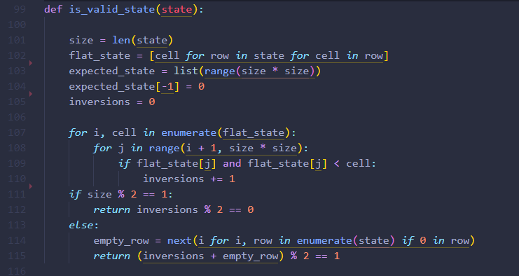
Fonction de Génération d’états
generate_random_state() : Génère un état aléatoire du Taquin en mélangeant les éléments d'une liste.
is_valid_state() : Vérifie si un état du Taquin est valide (solvable) en se basant sur le nombre d'inversions de tuiles.
generate_states() : Génère des états initiaux et finaux valides pour le Taquin en fonction de la taille demandée.

Slide 9

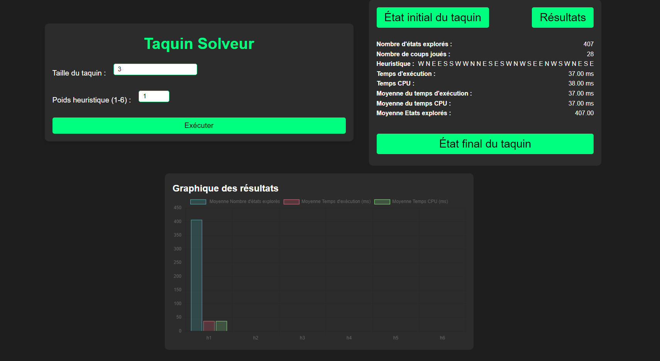
Mesure de performance – Site Web
Notes:
https://storyset.com/illustration/business-plan/bro
https://duotone.shapefactory.co/?i=c65n6pgkXkI&f=3fc7ff&t=2c0058&q=_

Slide 10

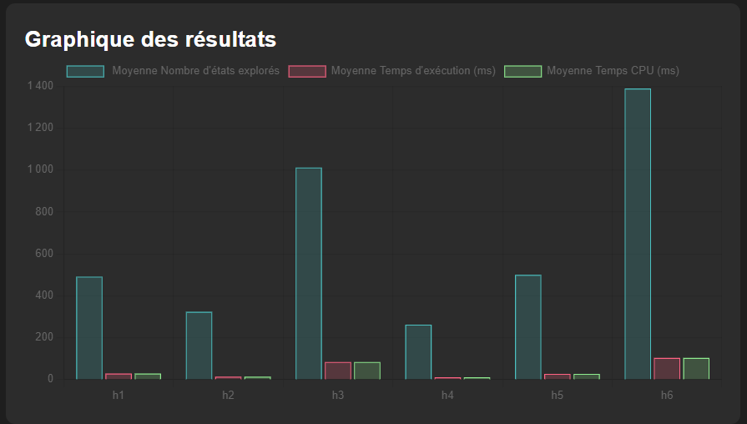
Mesure de performance – Résultat (10)
Pour les 10 exécutions, l'heuristique h2 explore le moins d'états en moyenne (324,3) et prend le moins de temps (20,9 ms), tandis que l'heuristique h6 explore le plus d'états en moyenne (1254,63) et prend le plus de temps (182,9 ms).
Notes:
https://storyset.com/illustration/business-plan/bro
https://duotone.shapefactory.co/?i=c65n6pgkXkI&f=3fc7ff&t=2c0058&q=_

Slide 11

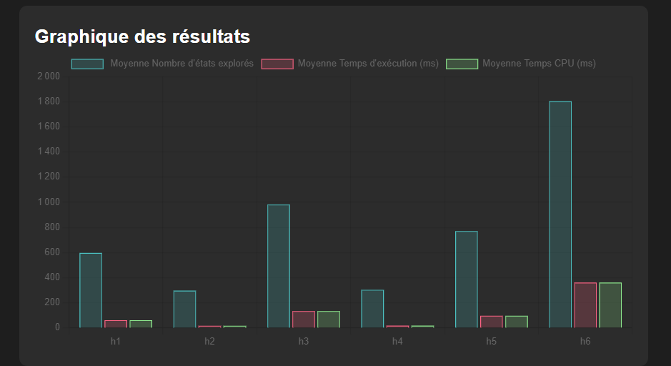
Mesure de performance – Résultat (100)
Pour les 100 exécutions, les résultats sont similaires à ceux des 10 exécutions, mais avec une meilleure précision. L'heuristique h2 continue d'explorer le moins d'états en moyenne (297,04) et de prendre le moins de temps (17,1 ms), tandis que l'heuristique h6 explore toujours le plus d'états en moyenne (1804,49) et prend le plus de temps (360,92 ms).
D'après les résultats présentés, on peut conclure que l'heuristique h2 est la plus efficace pour résoudre le problème du taquin dans cet ensemble d'essais. En effet, h2 explore en moyenne moins d'états et prend moins de temps que les autres heuristiques, ce qui suggère qu'elle permet d'atteindre la solution plus rapidement et avec moins de ressources.
Notes:
https://storyset.com/illustration/business-plan/bro
https://duotone.shapefactory.co/?i=c65n6pgkXkI&f=3fc7ff&t=2c0058&q=_

Slide 12

Autres Mesures Possible
Comparaison des performances des différentes heuristiques avec un nombre variable de cases (taquin 4x4, 5x5, etc.) pour évaluer comment les heuristiques se comportent face à des problèmes de taille croissante.
2. Une étude sur l'adaptation dynamique des heuristiques. L'idée est d'adapter l'heuristique utilisée au cours de la résolution en fonction de certaines caractéristiques du problème.
3. Ou encore combiner des heuristiques entre eux
Notes:
https://storyset.com/illustration/business-plan/bro
https://duotone.shapefactory.co/?i=c65n6pgkXkI&f=3fc7ff&t=2c0058&q=_

Slide 13

Améliorations possibles
Utiliser d'autres algorithmes de recherche, pour réduire la consommation de mémoire.
Explorer des heuristiques plus efficaces, comme l'heuristique de la distance de permutation linéaire, pour guider la recherche de solution.
Paralléliser la recherche de solution pour exploiter les ressources de calcul disponibles et accélérer la résolution du problème.
Implémenter des stratégies de recherche bidirectionnelle pour améliorer l'efficacité de l'algorithme A* utilisé dans le programme.
Tester des techniques de prétraitement et de réduction de l'espace de recherche, telles que le partitionnement des taquins de grande taille.
Notes:
https://storyset.com/illustration/business-plan/bro
https://duotone.shapefactory.co/?i=c65n6pgkXkI&f=3fc7ff&t=2c0058&q=_

Slide 14

FIN
Notes:
https://storyset.com/illustration/business-plan/bro
https://duotone.shapefactory.co/?i=c65n6pgkXkI&f=3fc7ff&t=2c0058&q=_

